Slide 1
La vida es bella. Parte VI. Desdramatización de la situación hospitalaria en los pacientes internados en el hospital, para mejorar su salud bucal y calidad de vida.
Correa Salinas, Mariela Roxana; Miro, Micaela.
Asesores científicos: Abal, Adrián Alejandro; Castelli Patricia Ester

Slide 2
La vida es bella. Parte VI. Desdramatización de la situación hospitalaria en los pacientes internados en el hospital, para mejorar su salud bucal y calidad de vida.
Correa Salinas, Mariela Roxana; Miro, Micaela.
Asesores científicos: Abal, Adrián Alejandro; Castelli Patricia Ester.
1
Objetivo General:
Contribuir a la salud bucal y emocional de pacientes niños, adolescentes y mujeres embarazadas hospitalizadas y ambulatorios aspirando a su pronta recuperación
Objetivos Específicos:
Desdramatizar el medio hospitalario, demostrando al paciente, familiares y equipo médico que el humor, la risa y la fantasía pueden formar parte de su vida en el interior del hospital. Mejorar la relación odontólogo-paciente, médico-paciente. Ofrecer momentos de distracción, recuperando los aspectos sanos del paciente niño, adolescente y embarazada hospitalizado. Lograr mayor participación de los familiares y del equipo médico- odontológico como efecto catártico que facilita el proceso de elaboración de la situación traumática de la hospitalización. Incorporar e impartir acciones pertinentes a la educación para la salud bucal. Disminuir la predisposición a enfermedades bucodentales en mujeres embarazadas internadas. Capacitar a los integrantes del proyecto en prácticas sociales y educativas de extensión. Ilustrar las acciones a través de folletería, cuadernillos y videos.
El equipo multidisciplinario de extensión que forma parte de este proyecto pertenecientes a las asignaturas Dimensión Psicológica de la Atención Odontológica y Odontología Preventiva y Social de la Facultad de Odontología de la U.N.L.P. se han permitido interpretar la necesidad de implementar un proyecto que se basa en la sonrisa, en la desdramatización de la situación hospitalaria, a través del “payaodonto”, donde se ha trabajado aportando alegría y ternura a un medio donde abundan sentimientos penosos y angustiantes, tanto para el enfermo como para el núcleo familiar. El rol escénico se llevó a cabo en los consultorios externos y en los pabellones de internación, especialmente el de niños, adolescentes y embarazadas, mediante charlas, música y teatralización afines a la temática incorporando la odontológica en particular, logrando así, acciones preventivas en salud bucal. En el escenario de la metodología de observancia de la situación en el contexto de la pandemia, se dió atención a este grupo en especial situación de vulnerabilidad como pacientes presentes en las instalaciones del Hospital Mi pueblo que se hallan internados y en situación de aislamiento, como así también pacientes ambulatorios y población general.

Slide 3
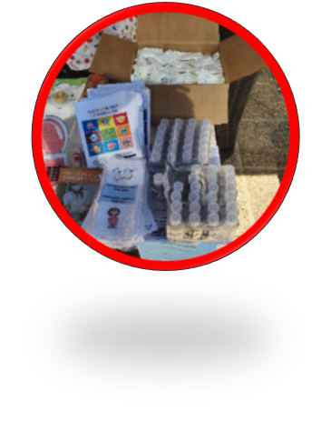
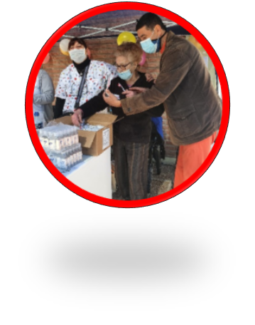
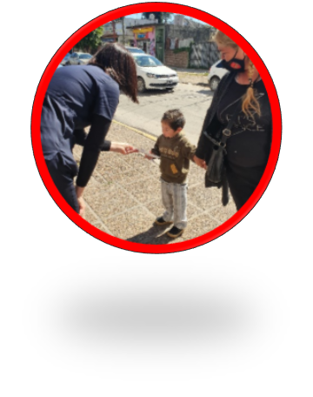
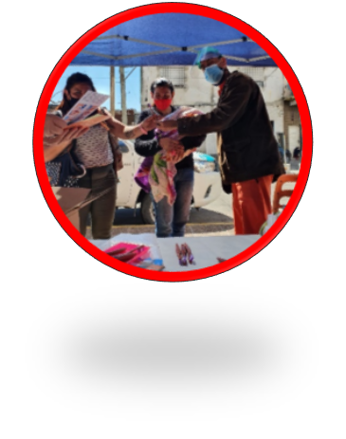
La vida es bella. Parte VI. Desdramatización de la situación hospitalaria en los pacientes internados en el hospital, para mejorar su salud bucal y calidad de vida.
Correa Salinas, Mariela Roxana; Miro, Micaela.
Asesores científicos: Abal, Adrián Alejandro; Castelli Patricia Ester
1
En la situación actual de pandemia COVID-19 hemos readecuado las actividades a la comunicación entre integrantes por zoom para consensuar las actividades y compra de elementos destinados al grupo etario, como así también la capacitación de alumnos extensionistas. En la semana de la salud Bucal programada por el Hospital Mi Pueblo se desarrollaron las actividades de entrega de insumos para la salud bucal y general (jabones, alcohol en gel, cepillos y pastas dentales), charlas personalizadas de autocuidado, a los pacientes ambulatorios concurrentes a la guardia y a la población general que transitaba por el puesto colocado en la entrada de dicho nosocomio.

Slide 4
La vida es bella. Parte VI. Desdramatización de la situación hospitalaria en los pacientes internados en el hospital, para mejorar su salud bucal y calidad de vida.
Correa Salinas, Mariela Roxana; Miro, Micaela.
Asesores científicos: Abal, Adrián Alejandro; Castelli Patricia Ester
1
Teniendo en cuenta el proyecto original, se ha debilitado el trabajo que se desarrollaba en los pabellones de niños, adolescentes y embarazadas internados, acompañándolos desde la teatralización, el juego y la sonrisa en forma presencial. Las actividades readecuadas han fortalecido la comunicación por otras vías como el Facebook del Hospital Mi Pueblo y las pantallas que se encuentran en las instalaciones, llevando mensajes de aliento y acompañamiento, videos educativos y preventivos, y colaborando con elementos de higiene oral, personal y autocuidado a la población en general y pacientes ambulatorios.

